Slide 1
Online-Unterricht
03.02.21
Themen:
Besprechung der Hausaufgabe
Bildung von Verhältnisformeln
Übungsaufgaben

Slide 2


HA, Nr. 2.
Nr. 3.
Elementname | Atom mit Außenelektronen | Zahl der abgegebenen bzw. aufgenommenen Elektronen |  | aus dem Atom entsteht folgendes Ion | das dem Ion entsprechende Edelgasatom ist
Beryllium | •Be• | 2 |  | Be²⁺ | He
Aluminium |  | 3 |  | Al³⁺ | Neon
Calcium | •Ca• | 2 |  | Ca²⁺ | Argon
Kalium |  | 1 |  | K⁺ | Argon
Fluor | F • |  | 1 | F⁻ | Neon
Neon | Ne | 0 | 0 | - | Neon
Schwefel | S • |  | 2 | S²⁻ | Argon
Gallium | • Ga • | 3 |  | Ga³⁺ | Argon
Phosphor | • P• |  | 3 | P³⁻ | Argon
Brom | Br• |  | 1 | Br⁻ | Krypton
Br⁻, Se²⁻, As³⁻
Rb⁺, Sr²⁺, In³⁺, Sn⁴⁺
Kr: 4 Schalen, 8 Außenelektronen
•
•
•

Slide 3
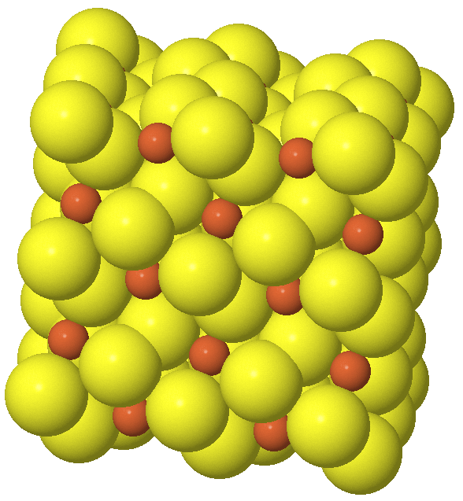
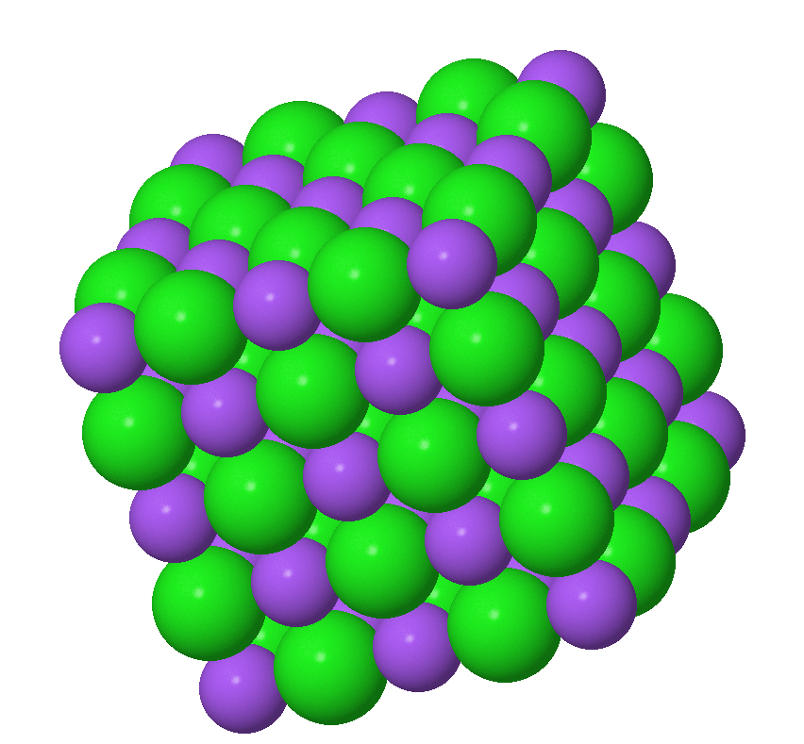
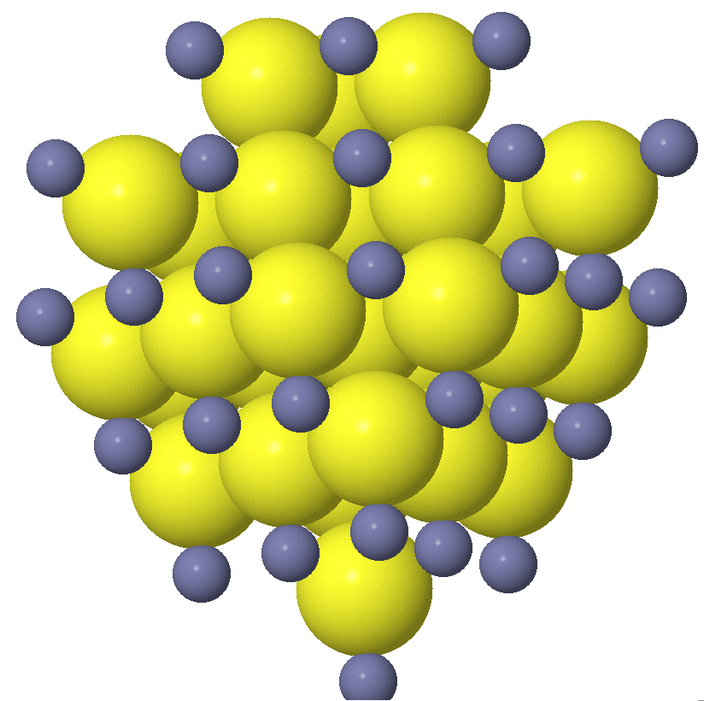
Verhältnisformeln für Ionenverbindungen aufstellen
Verhältnisformeln geben das Anzahlverhältnis der Ionenarten in einer Ionenverbindung an.
MeNi₂
MeNi
In diesem Ionengitter gibt es 3x so viele Metallkationen (grau) wie Nichtmetallanionen (gelb). Die Verhältnisformel ist dann: Me₃Ni

Slide 4
Beispiel 1: Magnesiumchlorid
Heftaufschrieb
Magnesiumchlorid
Metall
Nichtmetall
1. Ionensorten und Ionenladungen ermitteln:
Magnesium-Kationen
Chlor-Anionen
Mg²⁺
Cl⁻
1 x Mg²⁺
2 x Cl⁻
2. Elektroneutralität herstellen:
1 mal 2-fach positive Ladung
= 2+
2 mal 1-fach negative Ladung
= 2-
elektrisch neutral
Verhältnisformel aufstellen:
(kleinstes Zahlenverhältnis, daher kürzen wenn möglich; Index 1 wird weggelassen)
Mg₁Cl₂ = MgCl₂
Magnesiumdichlorid

Slide 5
Beispiel 2: Aluminiumoxid
Aluminiumoxid
1. Ionensorten und Ionenladungen ermitteln:
Aluminiumkationen
Sauerstoffanionen
Al³⁺
O²⁻
2. Elektroneutralität herstellen:
2 x Al³⁺
3 x O²⁻
2 mal 3-fach positive Ladung
= 6+
3 mal zweifach negative Ladung
= 6-
elektrisch neutral
Verhältnisformel aufstellen:
(kleinstes Zahlenverhältnis, daher kürzen wenn möglich; Index 1 wird weggelassen)
Al₂O₃
Dialuminiumtrioxid
Übung: Ermittle die Verhältnisformeln von a. Galliumfluorid
b. Calciumoxid

Slide 6
Übung:
Galliumfluorid
Ga³⁺
F⁻
1 x Ga³⁺
3 x F⁻
GaF₃
Galliumtrifluorid
Calciumoxid
Ca²⁺
O²⁻
1 x Ca²⁺
1 x O²⁻
CaO
Calicumoxid

Slide 7
AB Lösungen
Aufgabe 1
Elemente | Ionen | Verhältnisformel | Namen
Natrium und Sauerstoff | 2 Na⁺ / O²⁻ | Na₂O | Dinatriumoxid
Magnesium und Stickstoff | 3 Mg²⁺ / 2 N³⁻ | Mg₃N₂ | Trimagnesiumdinitrid
Lithium und Brom | Li⁺ / Br⁻ | LiBr | Lithiumbromid
Aluminium und Chlor | Al³⁺ / 3 Cl⁻ | AlCl₃ | Aluminiumtrichlorid
Kalium und Sauerstoff | 2 K⁺ / O²⁻ | K₂O | Dikaliumoxid
Natrium und Iod | Na⁺ / I⁻ | NaI | Natriumiodid
Calcium und Stickstoff | 3 Ca²⁺ / 2 N³⁻ | Ca₃N₂ | Tricalciumdinitrid
Kalium und Fluor | K⁺ / F⁻ | KF | Kaliumfluorid
Magnesium und Brom | Mg²⁺ / 2 Br⁻ | MgBr₂ | Mangesiumdibromid
Calcium und Fluor | Ca²⁺ / 2 F⁻ | CaF₂ | Calciumdifluorid

Slide 8
Aufgabe 2
Verhältnisformel | Kationen | Anionen
MgCl₂ | Mg²⁺ | 2 Cl-
Na₂S | 2 Na⁺ | S²⁻
PbO₂ | Pb⁴⁺ | O²⁻
Fe₂O₃ | 2 Fe³⁺ | 3 O²⁻
Cu₂O | 2 Cu⁺ | O²⁻
FeCl₃ | Fe³⁺ | 3 Cl⁻

